Slide 1
المحاضرة المباشرة الاولى

Slide 2




1 . إذا كانت A={2,4,6} ، B={1,2,3,4,5,6,7,8} فإن:
أ.
ب.
ج.
د.

Slide 3





2 . إذا كانت A={2,4,6,8} ، B={3,5,7} فأوجد
أ.
ب.
ج.
د.

Slide 4
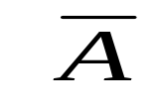



3. إذا كانت A={2,4,6,8,10} و U={1,2,3,…,10} (حيث U المجموعة الكلية) فأوجد
أ.
ب.
ج.
د.

Slide 5
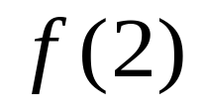
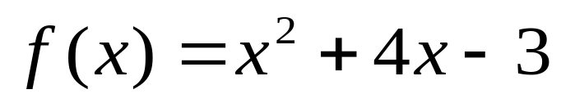
4- للدالة أوجد
7 أ.
9 ب.
1 ج.
12 د.

Slide 6
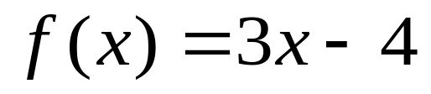
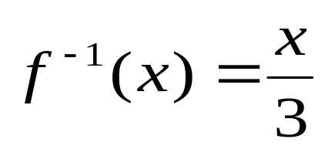
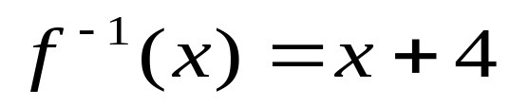
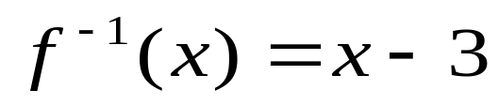
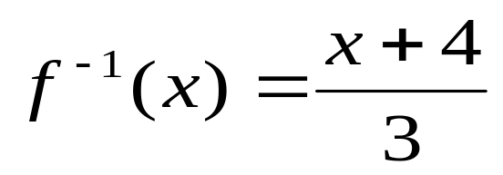
5- اذا كانت فان معكوسها هي:
أ.
ب.
ج.
د.

Slide 7
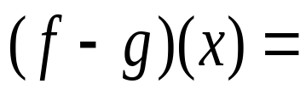
إذا كانتf(x) = 3x+5 ، g(x)= x²+1اجب عن الفقرتين6،7
6-
x²+4 أ.
X²+3x-4 ب.
-x²+3x+4 ج.
x²-6x-2 د.

Slide 8
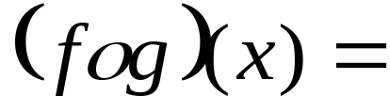
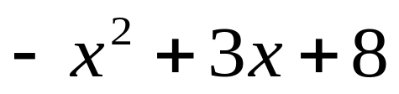
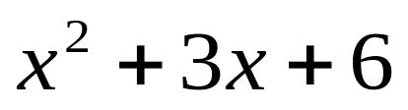
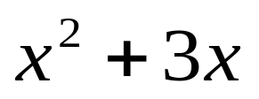
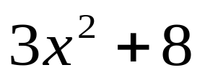
- 7
أ.
ب.
ج.
د.

Slide 9
هي: Z ={0,±1,±2,±3,…}- المجموعة 8
أ. مجموعة الاعداد الصحيحة
مجموعة الاعداد النسبية ب.
مجموعة الاعداد الطبيعية ج.
مجموعة الاعداد غير النسبية د.

Slide 10


بحمد الله

